Slide 1
SMART DIAPER
IoT를 활용한 환자 대소변 관리 솔루션
팀원 : 임영찬(팀장) : IoT & Server
조민수 : DB & Server
최낙훈 : Android & Server
개발기간 : 2019.03.01 ~ 2019.06.01

Slide 2
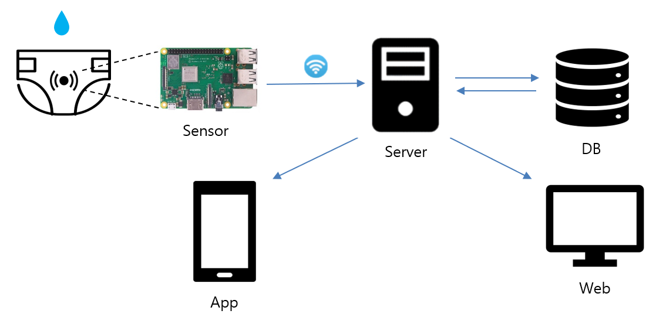
구조도

Slide 3
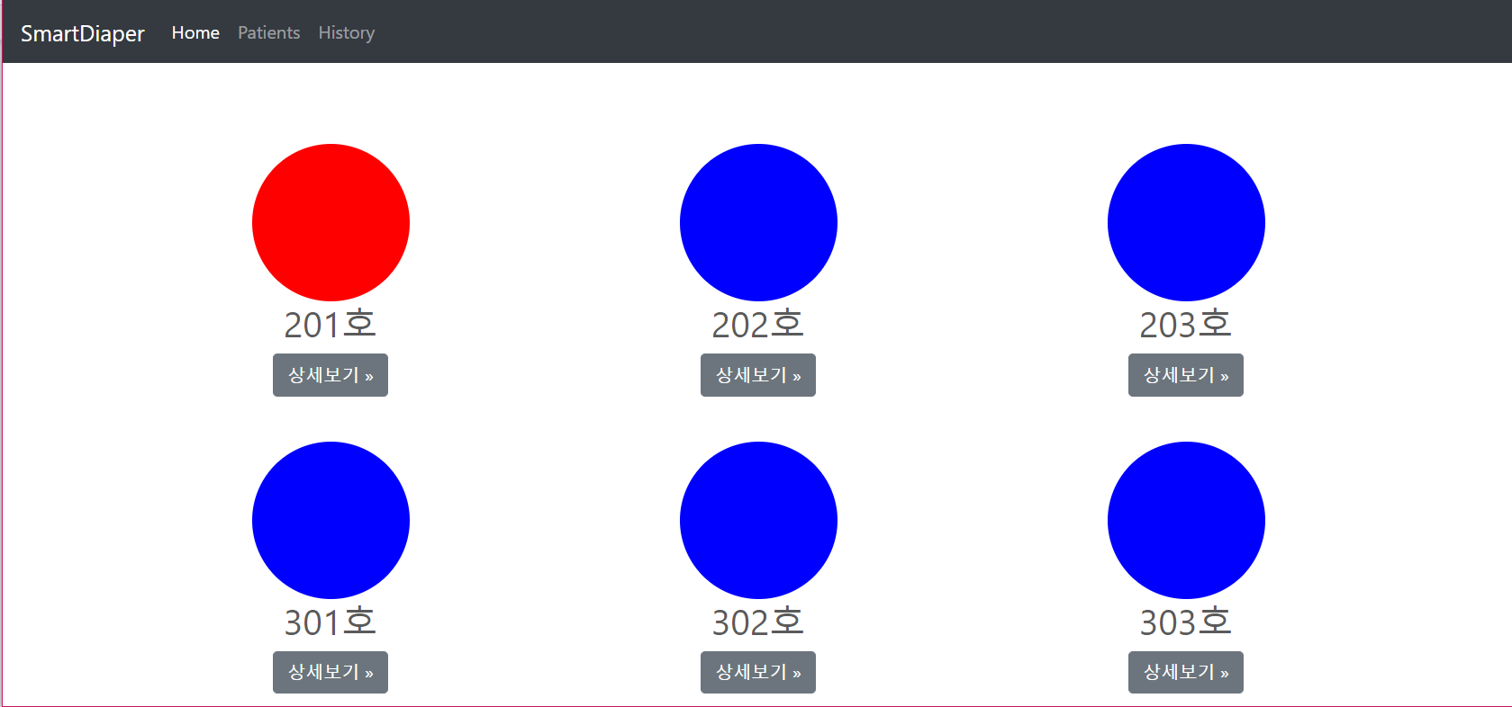
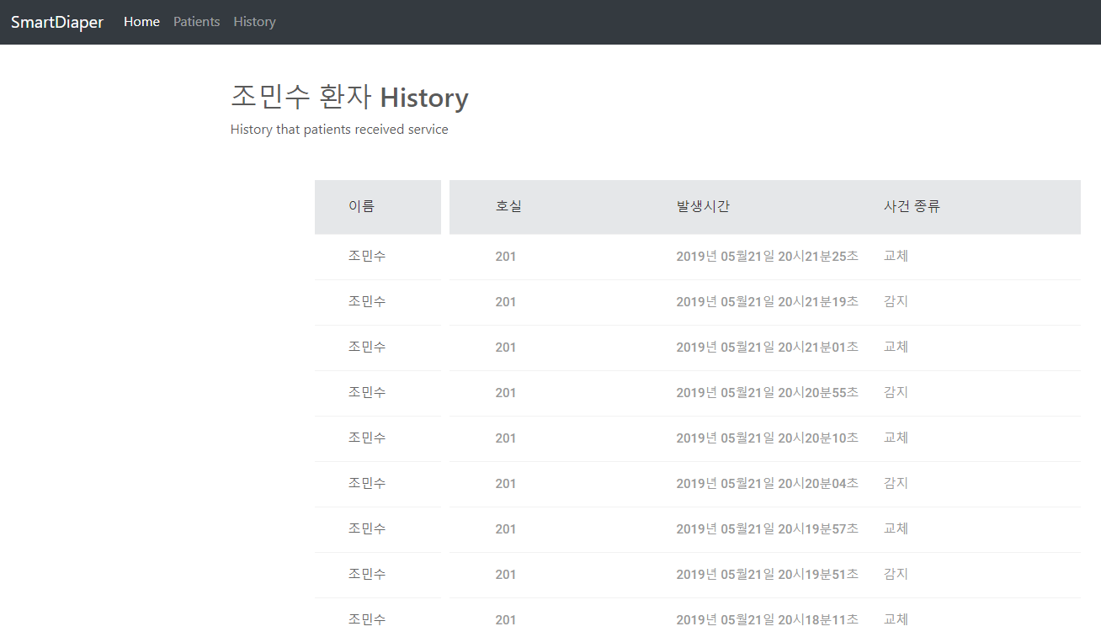
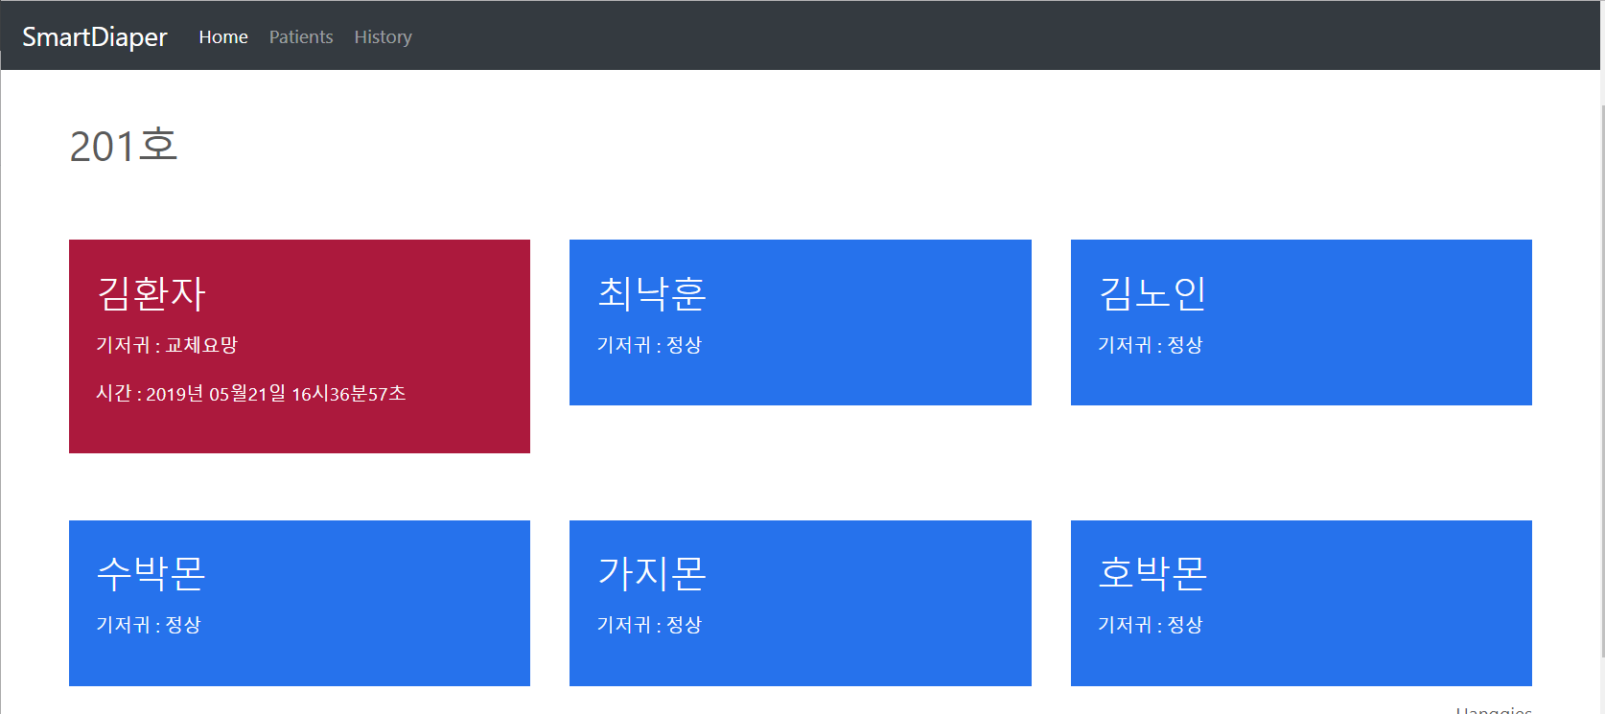
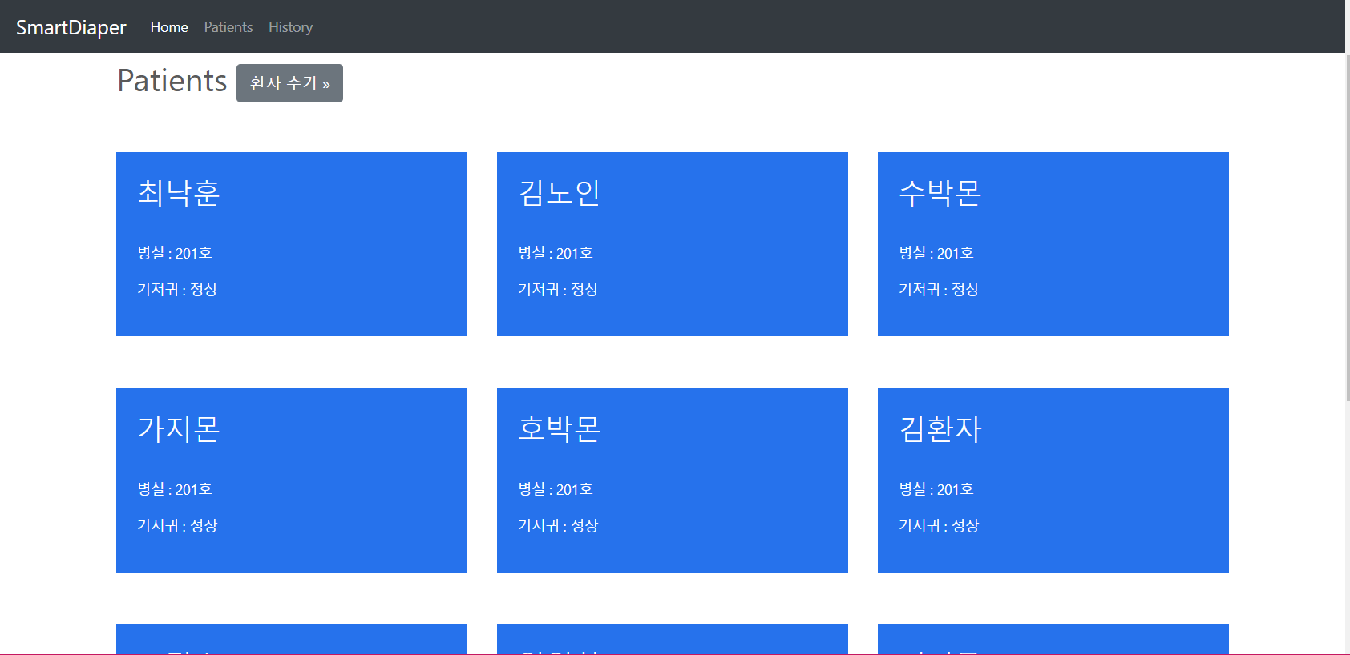
웹 화면

Slide 4
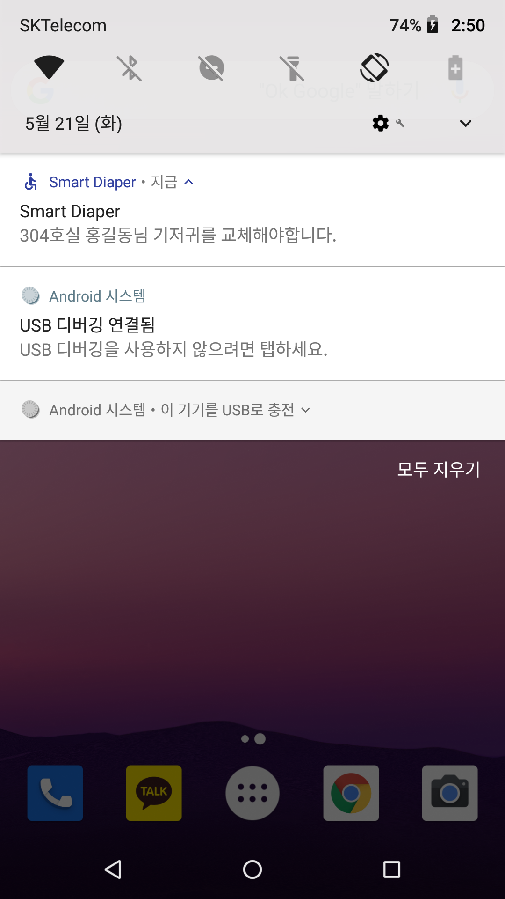
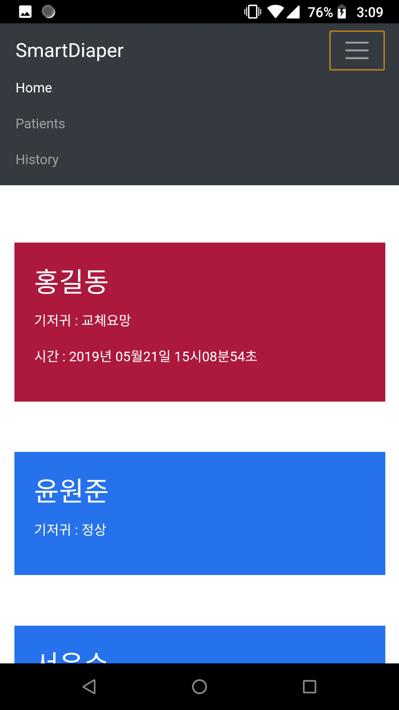
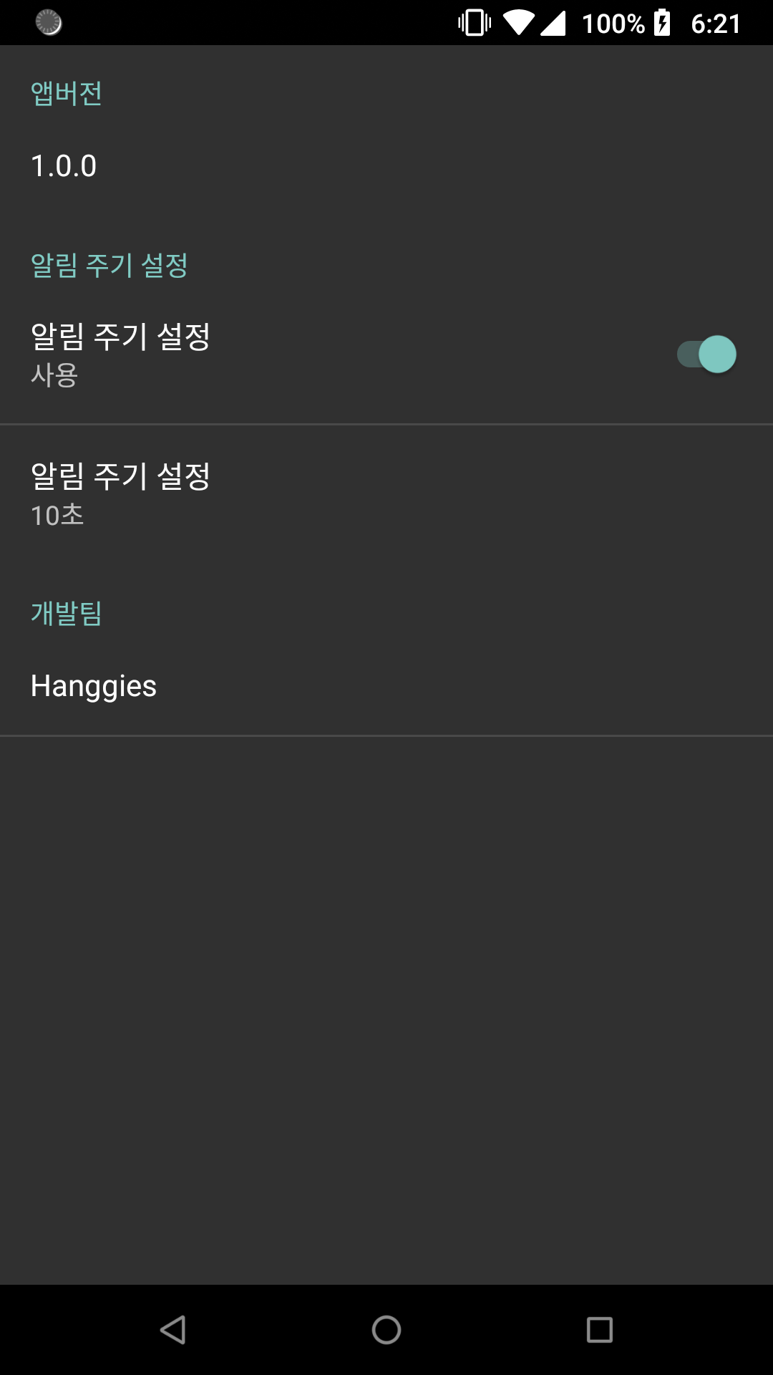
앱 화면

Slide 5
기능 및 기대효과
용변 감지 및 실시간 모니터링
기저귀 교체 알림 및 재 알림
감지 및 교체 이력 조회
환자의 존엄성 보호
업무의 효율성 증대
서비스의 신뢰성 향상

Slide 6
주요 적용 기술
타겟머신 - Android, PC
타겟운영체제 - Windows10, Android, Raspbian
주요 기술 - Spring Framework, Bootstrap, JSON, IoT, DB
개발도구 – Raspberry PI 3, Eclipse, MySQL
Apache Tomcat 8.5, Android Studio
개발언어 – Java, JSP, Python, CSS, HTML, JavaScript, SQL

Slide 7
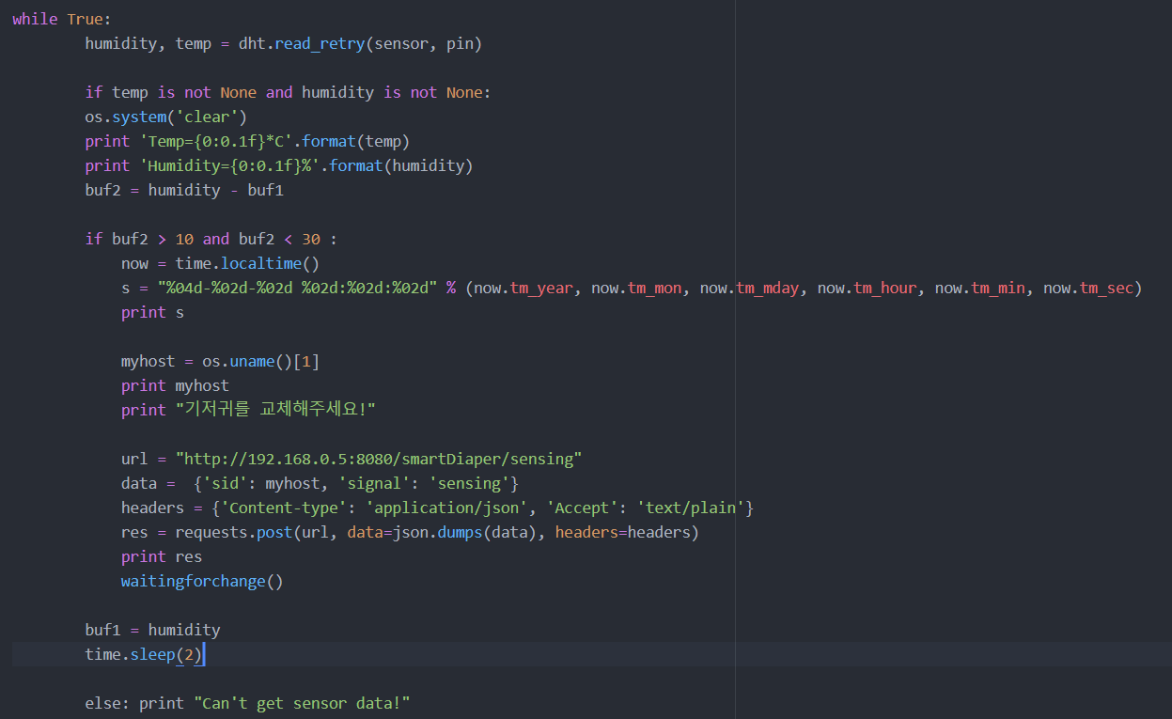
감지 및 서버로 request를 보내는 센서 코드

Slide 8
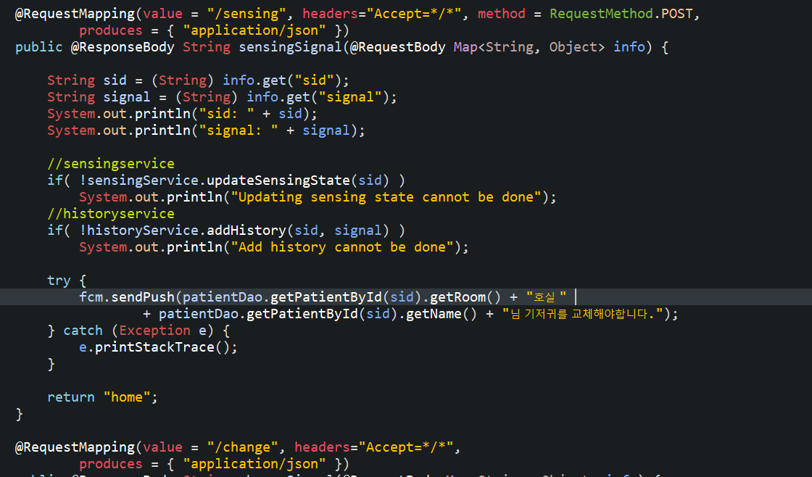
센서에서 request을 받아 처리하는 SignalController

Slide 9
무단 쓰레기 투기 감시 CCTV
팀원 : 임영찬(센서, 통신) ,심재혁(센서)
개발기간 : 2018.10.15 ~ 2018.12.12

Slide 10
기능
1. 캡처 및 1차 경고 안내
조도센서로 근처의 사람을 인식
카메라로 캡처(무단 투기자의 접근 및 전후 변화 파악용)
1차 경고 안내(무단 쓰레기투기 단속 구역입니다.)
2. 녹화 및 2차 경고 안내
초음파센서로 쓰레기투기를 인식
카메라로 녹화
2차 경고 안내
(촬영중 입니다. 투기물을 가져가지 않으면 관련법에 따라 처벌 받습니다.)
3. 캡처 이미지와 녹화 영상을 첨부하여 메일로 발송. 스마트폰으로 확인

Slide 11
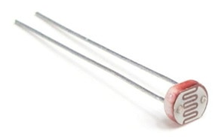
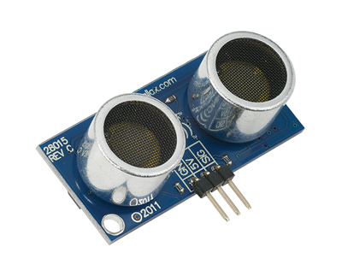
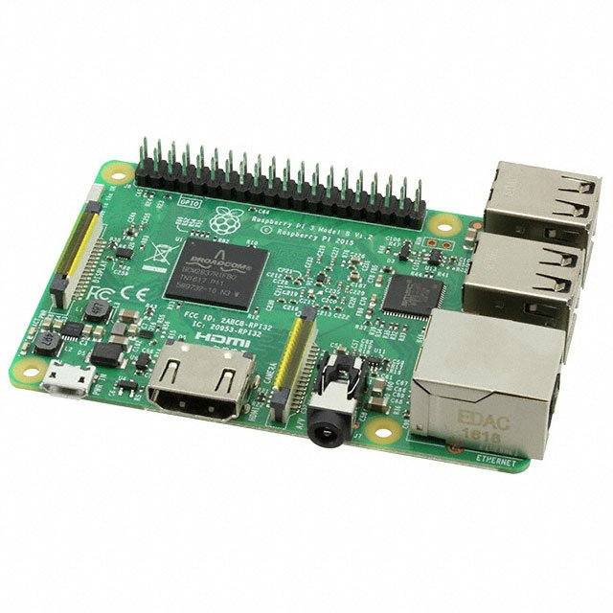
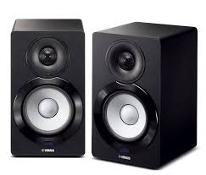
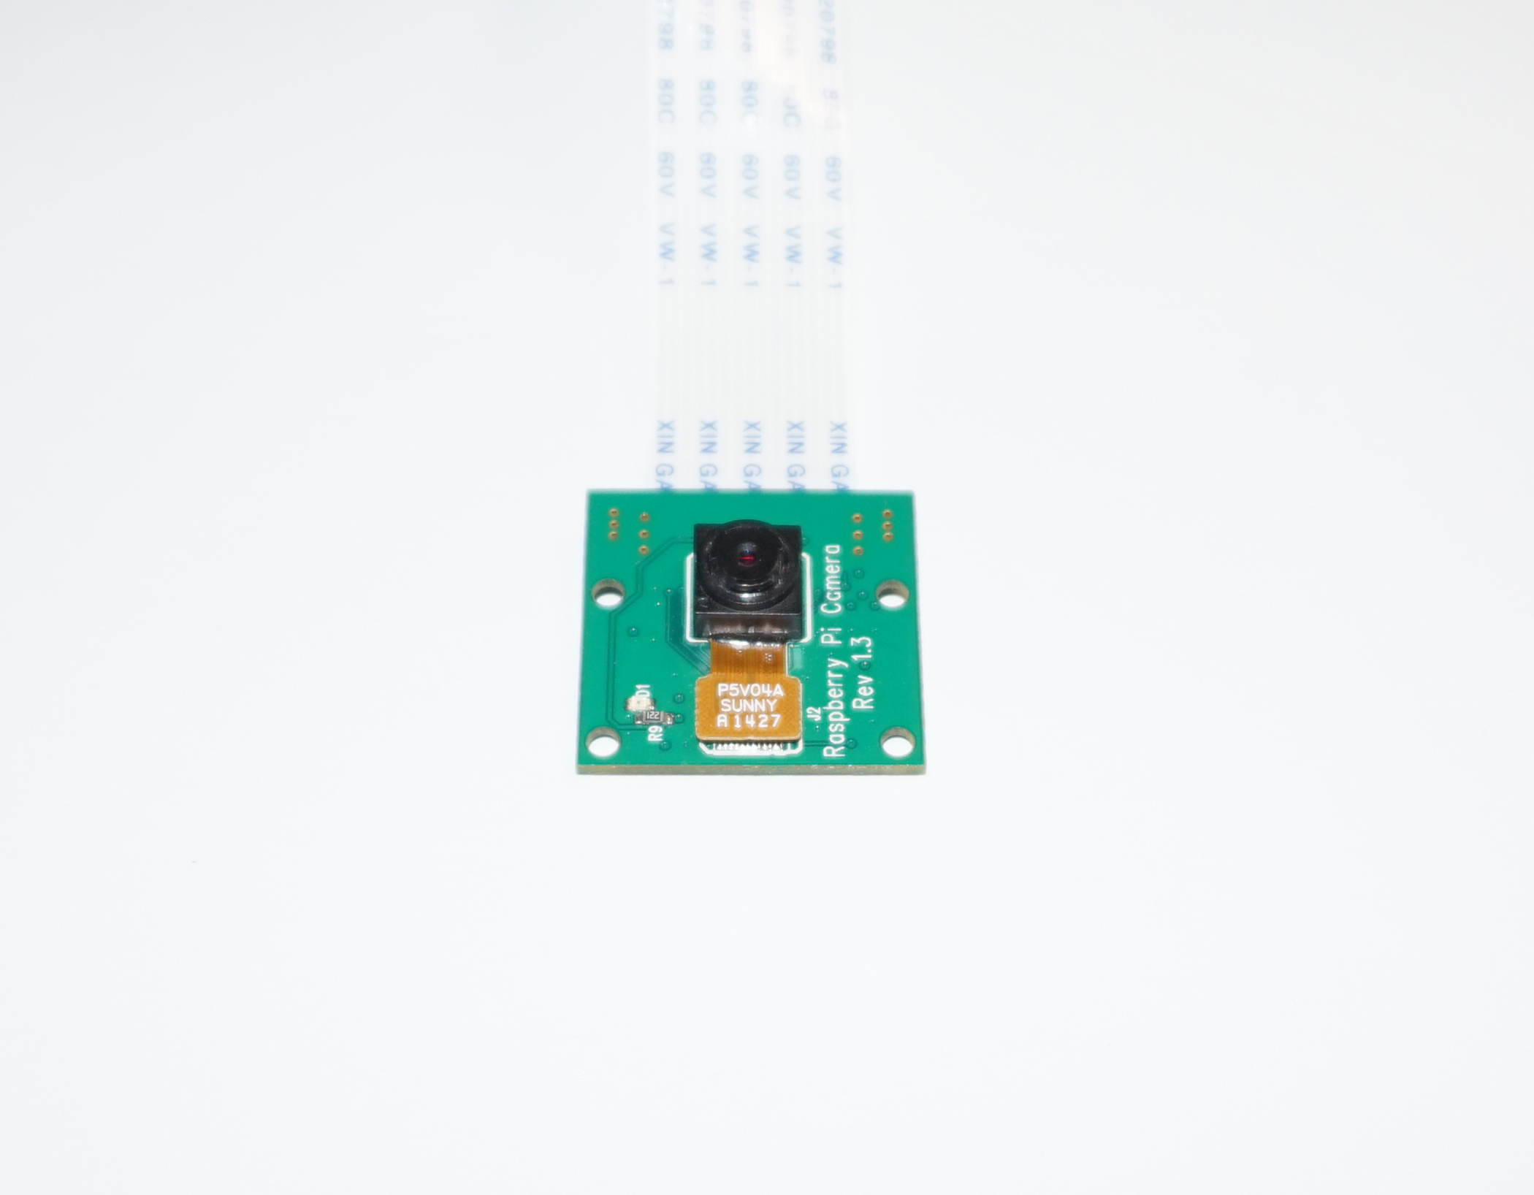
시스템 구성도
조도센서
초음파센서
파이
스피커
카메라

Slide 12


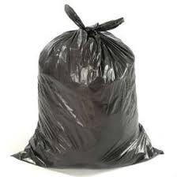
예상 화면
1차인식시 캡처,
2차인식시 녹화
카메라
스피커
1, 2차 경고 안내
조도센서
파이
1차 인식
초음파
센서
2차 인식

Slide 13
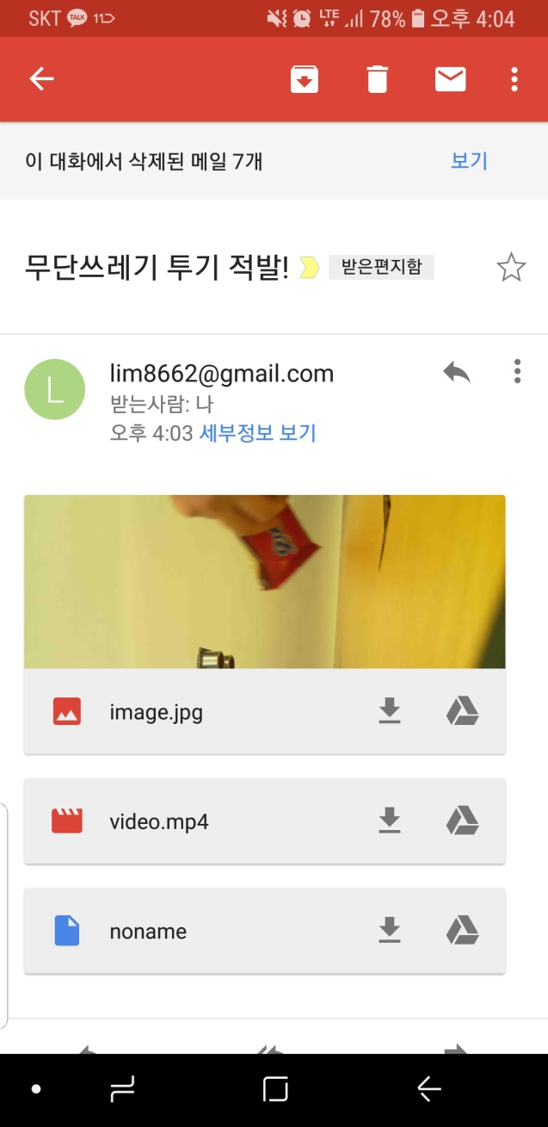
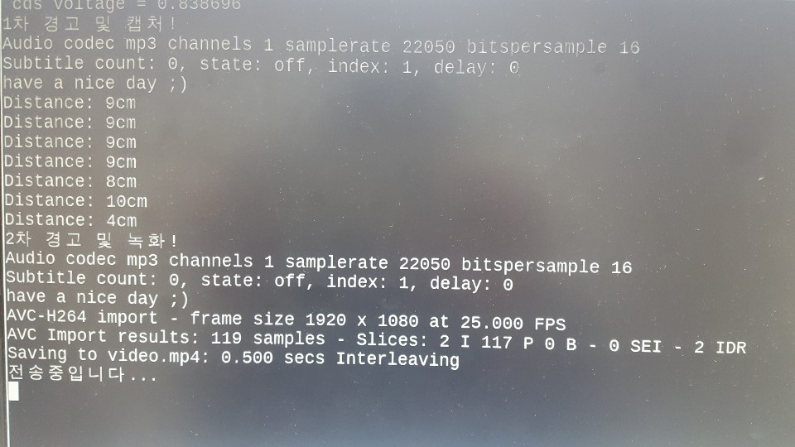
캡쳐
실행 화면
발송된 메일

Slide 14
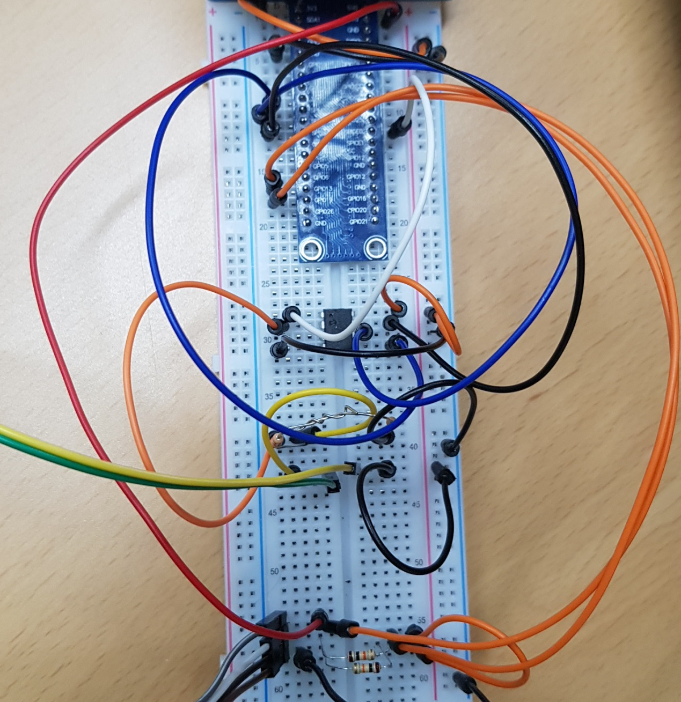
3.3V
CLK
CS
MISO
ADC
MOSI
조도센서
GND
저항
저항
GPIO23
초음파
센서
GPIO24
5.0V

Slide 15
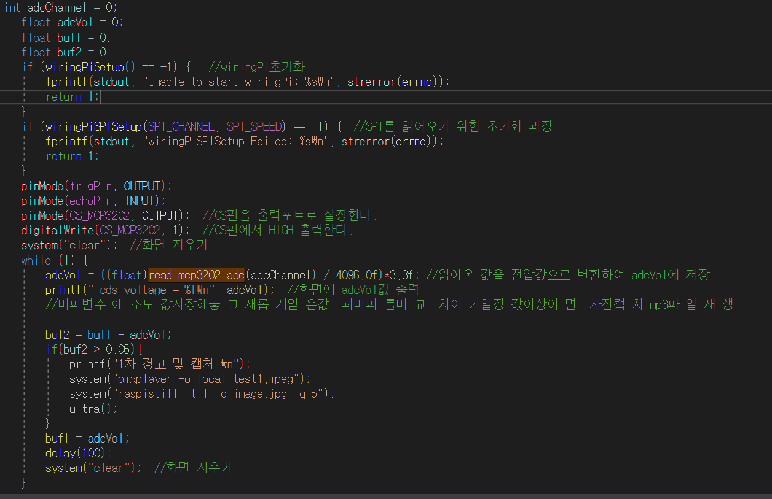
1차 경고 및 캡처를 하는 Main함수

Slide 16
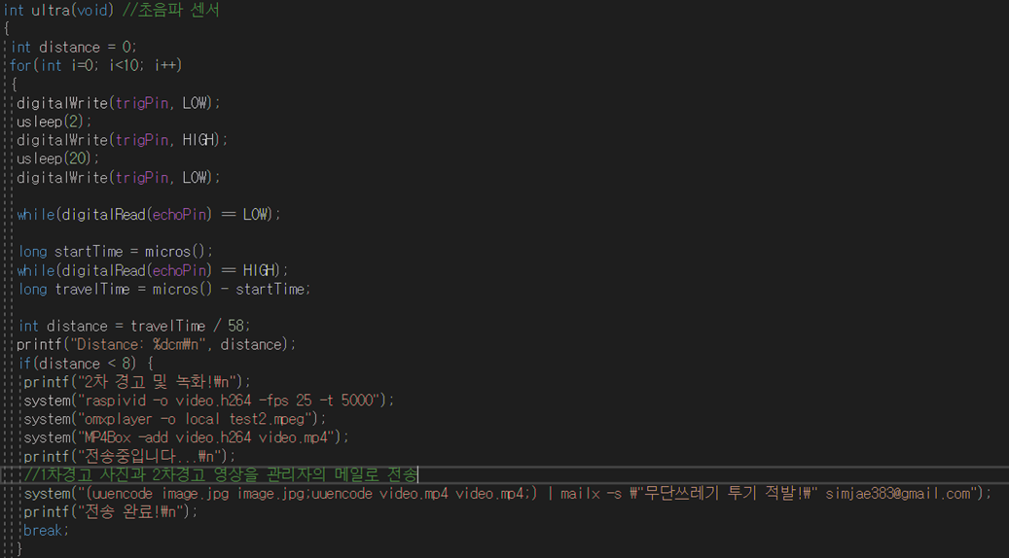
2차 경고 및 녹화와 메일 전송을 하는 ultra함수

Slide 17
배틀 가로세로
십자말풀이 대전 게임
팀원 : 임영찬(서버), 김재훈(클라이언트)
개발기간 : 2018.10.15 ~ 2018.12.10

Slide 18
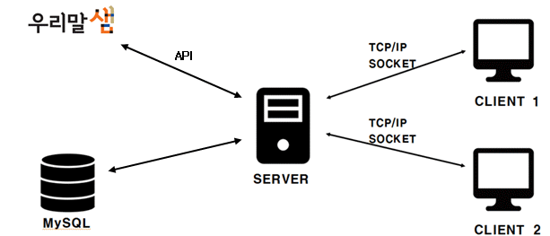
시스템 구성도

Slide 19
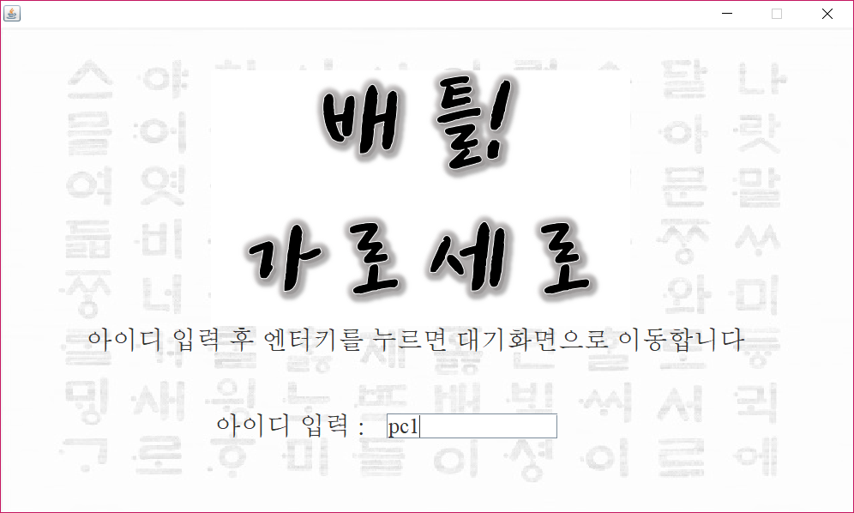
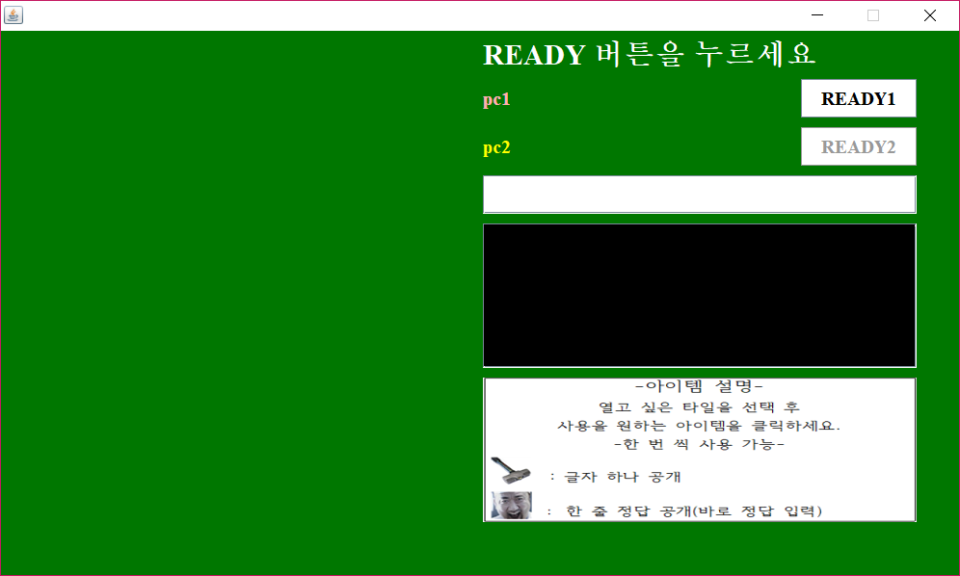
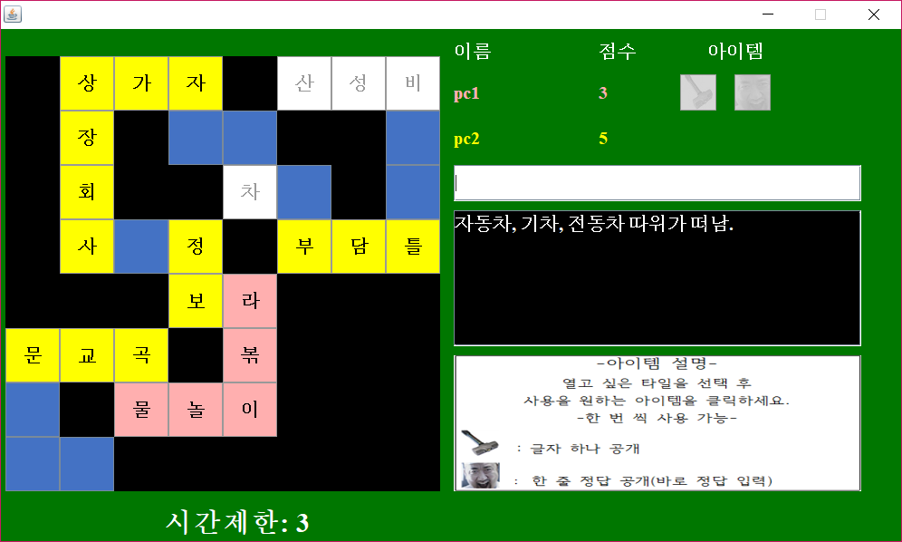
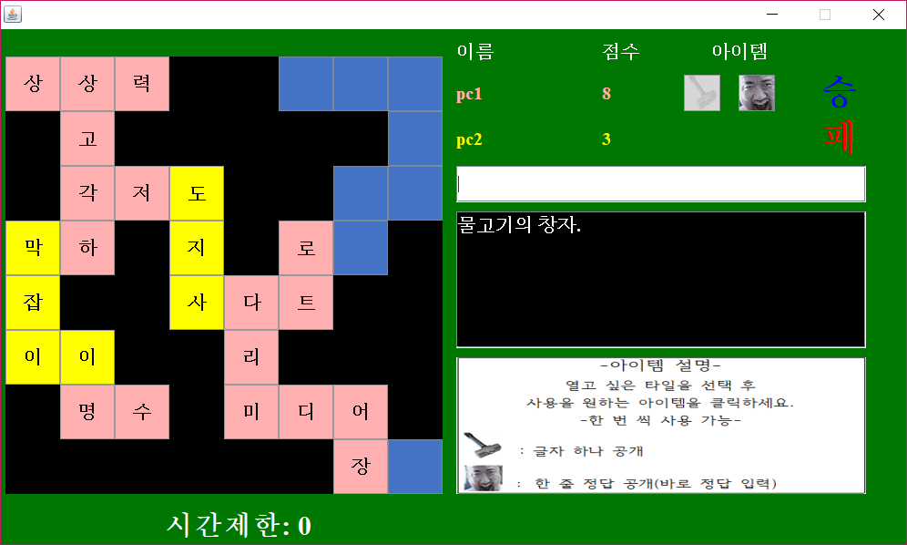
실행 화면

Slide 20
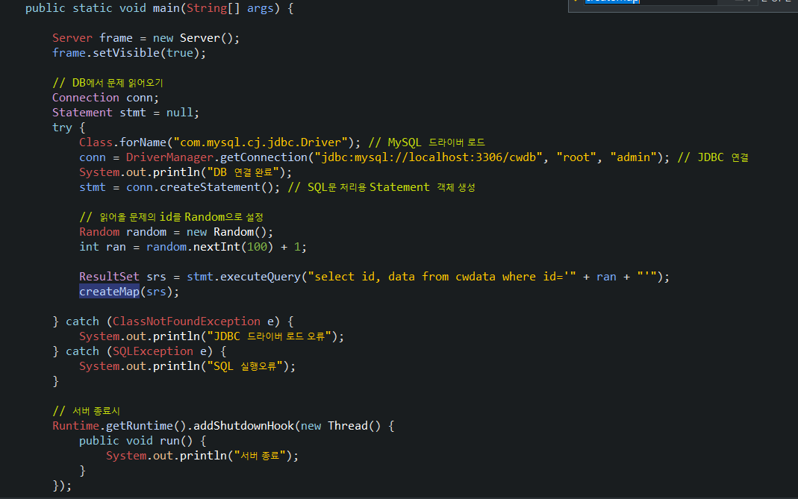
Sorket 연결 및 맵을 불러오는 Main함수

Slide 21
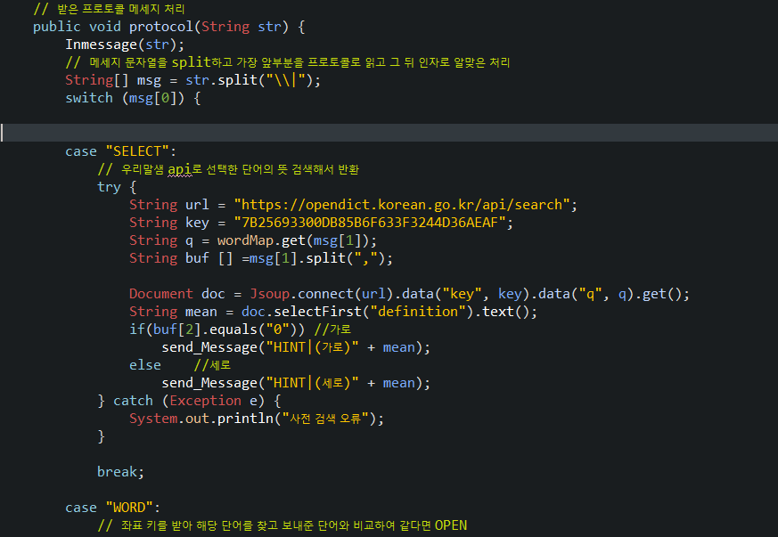
클라이언트의 요청을 처리하는 Protocol 함수

